Slide 1
Київстар — український мобільний оператор №1
Безпосередня материнська компанія: VEON Holdings B.V. (Нідерланди).
Кінцева материнська компанія: VEON Ltd. (Бермудські острови).
Дочірні компаніі: Дочірнє підприємство “Старавто” (Україна) та
Товариство з обмеженою відповідальністю “СтарМані” (Україна).

Slide 2
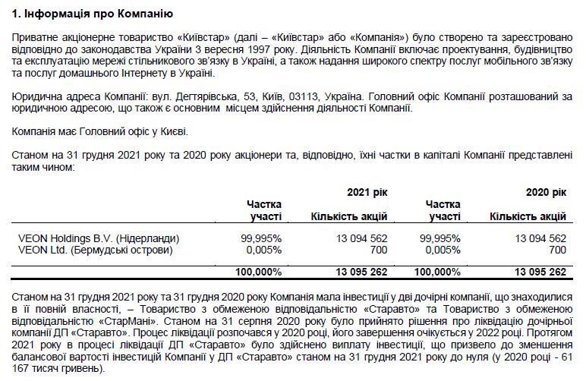

Slide 3
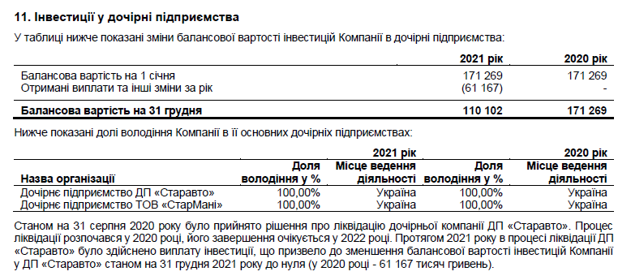

Slide 4
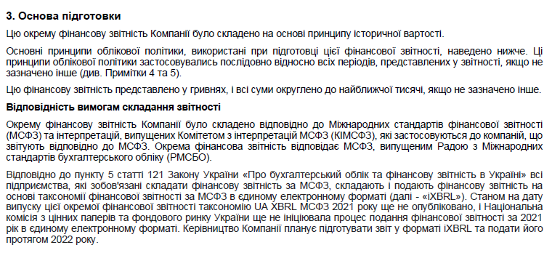

Slide 5
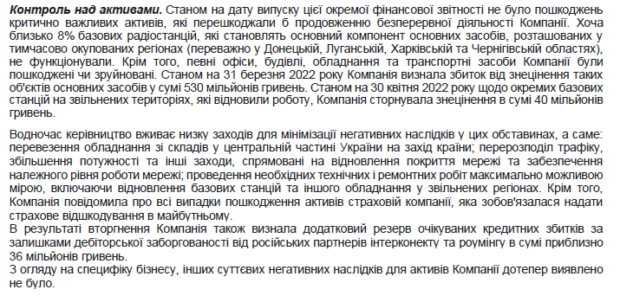

Slide 6
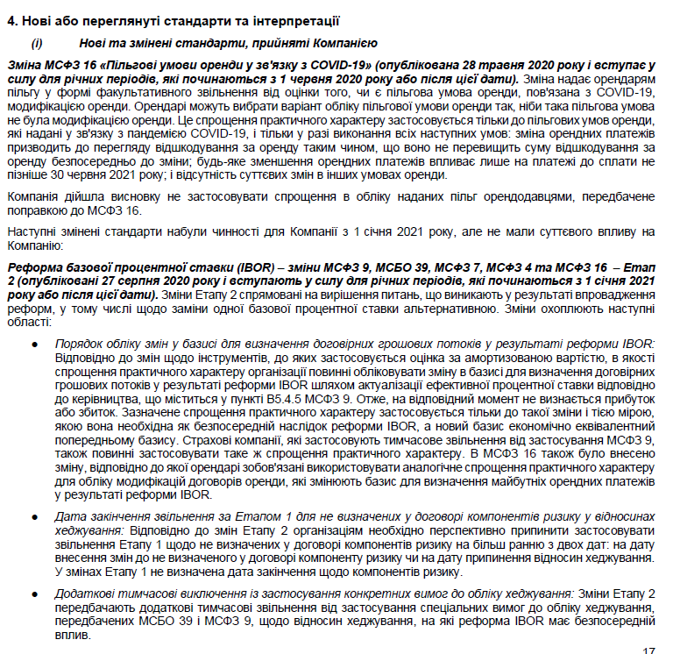

Slide 7
